Slide 1




Charte graphique
Mars 2025

Slide 2
L’univers graphique de Recherche Data Gouv

Slide 3

Le logotype
Il s’accroche naturellement
au logo de data.gouv.fr

Slide 4



Ceci n’est pas le logo Recherche Data Gouv

Slide 5



Vigilance
Recherche Data Gouv adossé à la Marianne
n’existe JAMAIS seul
Son usage est uniquement lié aux
macarons des modules
déclinaisons des centres de ressources

Slide 6
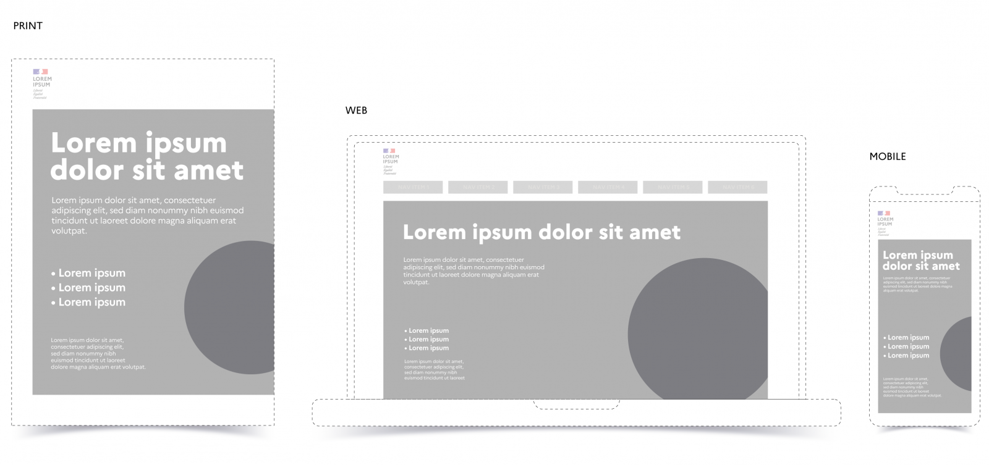
L’environnement du logo
Exemple 1 : La place dédiée du logo permet une identification harmonisée et claire
Plus de détails sur la charte de l’État :
https://www.gouvernement.fr/charte/charte-graphique-les-fondamentaux/introduction

Slide 7

L’environnement du logo
Exemple 2 : Hors fond blanc, user d’un cadre blanc
Plus de détails sur la charte de l’État :
https://www.gouvernement.fr/charte/charte-graphique-les-fondamentaux/introduction

Slide 8
Marianne
La typographie Marianne a été spécialement dessinée pour répondre à des besoins d’identification, de sobriété et de lisibilité des supports de communication. Elle a été développée pour un usage exclusif par les acteurs de la sphère étatique. Son dessin fait référence au patrimoine typographique français pour les proportions : elles sont basées sur la capitale romaine pour les capitales et sur le Garamond pour les bas de casse. La construction géométrique et synthétique (ponctuation très simple et ronde) contraste avec des formes traditionnelles plus écrites (queue du /Q, /a et /g avec deux boucles...).
À noter : exclusivement en papeterie et en bureautique, l'utilisation de la typographie Arial est autorisée en substitution.
La typographie
A
ABCDEFGHIJKLMNOPQRSTUVWXYZ
abcdefghijklmnopqrstuvwxyz

Slide 9
La baseline
Un écosystème au service du partage
et de l’ouverture des données de recherche
An ecosystem for sharing and opening research data
Un écosystème
au service du partage
et de l’ouverture
des données de recherche
An ecosystem
for sharing and opening
research data

Slide 10
Pour un contraste du texte optimal
NOIR #000000
C 0 / M 0 / J 0 / N 100
BLANC #ffffff
La palette
- print -
C 0 / M 0/ J 0 / N 0
Couleur identitaire reliée à l’univers de la science ouverte, du 2nd Plan National de la Science Ouverte
VERT MENTHE
#21ab8e
C 75 / M 3 / J 54 / N 0
#009081
C 82 / M20 / J 55 / N 4

Slide 11
Couleurs de base pour booster la lisibilité, le contraste
NOIR #000000
R 0 / V 0 / B 0
BLANC #ffffff
R 255 / V255 / B255
Couleur identitaire reliée à l’univers de la science ouverte, du 2nd Plan National de la Science Ouverte
La palette
- web -
VERT MENTHE
#21ab8e
R 33 / V 171 / B 142
#009081
R 0 / V 144 / B 129
Couleur primaire rattachée à l’environnement graphique de la charte de l’Etat
BLEU ÉTAT #000091
R 0 / V 0 / B 145

Slide 12
Couleur identitaire reliée à l’univers de la science ouverte, du 2nd Plan National de la Science Ouverte
VERT MENTHE
#21ab8e
R 33 / V 171 / B 142
#009081
R 0 / V 144 / B 129
La palette
- vidéo -
Couleur primaire rattachée à l’environnement graphique de la charte de l’Etat
BLEU ÉTAT #000091
R 0 / V 0 / B 145
Couleur tertiaire pour dynamiser et équilibrer les outils avec parcimonie
JAUNE MAÏS #fbe769
R 251 V 231 B 105

Slide 13


ECOSYSTEME
Fédérer l’ensemble des acteurs, relier les différents dispositifs du projet
Les graphismes
Des traits très fins, des aplats limpides en accord avec la Charte de l’Etat
LOSANGES
Notion de données
Eléments disponibles en .ai

Slide 14





Un ensemble de losanges qui S’EMPILENT et qui s’étirent, se déploient
Les losanges se distinguent, se CLASSENT
Les losanges tels des services COMPLÉMENTAIRES se rejoignent
Les macarons
Pour identifier les différents modules
et développer le sentiment d’appartenance
Un GUICHET unique/des losanges qui propulse(nt) vers d’autres modules
Les losanges tels la BOUSSOLE écho aux thématiques
Des losanges tels un SOCLE sur lequel s’appuyer
Une Marianne forte marque l’envergure nationale
Un renvoi fort vers le portail web pour découvrir Recherche Data Gouv
La couleur identifiée pour la science ouverte dans ce contexte
Un rond sobre, écho aux puits de la donnée, permettant de décliner le macaron en badge, en label
Des losanges, tels les losanges empilés aux couleurs , qui (se ré)organisent les diverses facettes de Recherche Data Gouv
Eléments disponibles en .ai et en anglais

Slide 15

Le macaron Plateforme des données
Le design Plateforme des données s’ajoute à la galaxie de design sans remplacer ceux de l’entrepôt et du catalogue qui sont toujours opérationnels individuellement.
Le format rectangle 16/9 portrait impose un regard différent, écho aux outils numériques
Il s’inspire des - et entrecroise les - macarons entrepôt et catalogue.
Le terme plateforme s’accroche au terme le plus utilisé par la communauté
Remarque : Le portail est une porte d’entrée fédératrice de tous les services de l’écosystème
Il est présent sur chaque macaron de l’écosystème actuel, il n’a pas besoin de macaron en lui-même.

Slide 16



Les centres de ressources
Eléments disponibles en .ai

Slide 17
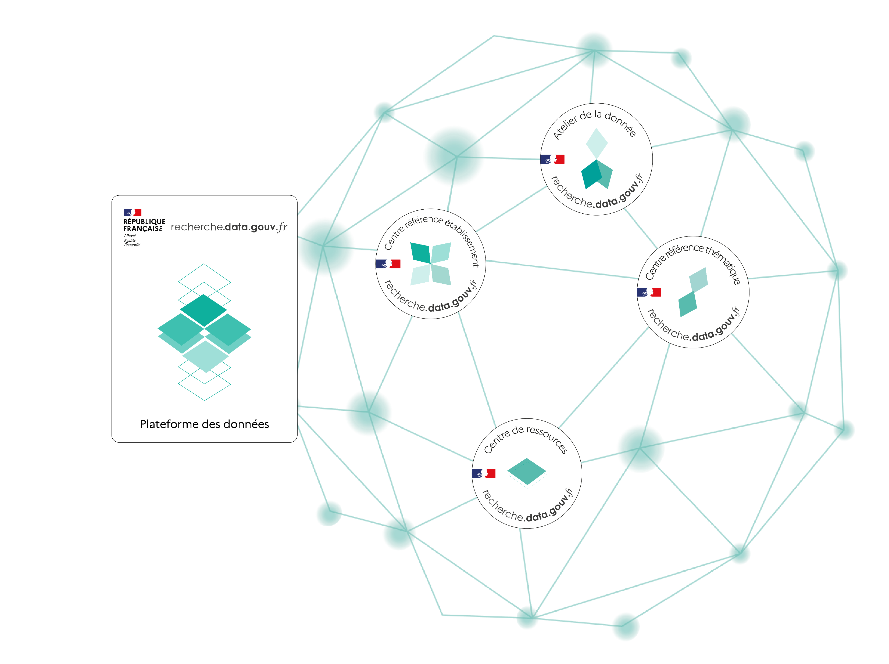
Ecosystème Recherche Data Gouv
Infrastructure de recherche dont les services sont accessibles à partir du portail recherche.data.gouv.fr
Plateforme de données de recherche
Maillage de dispositifs d’accompagnement

Slide 18
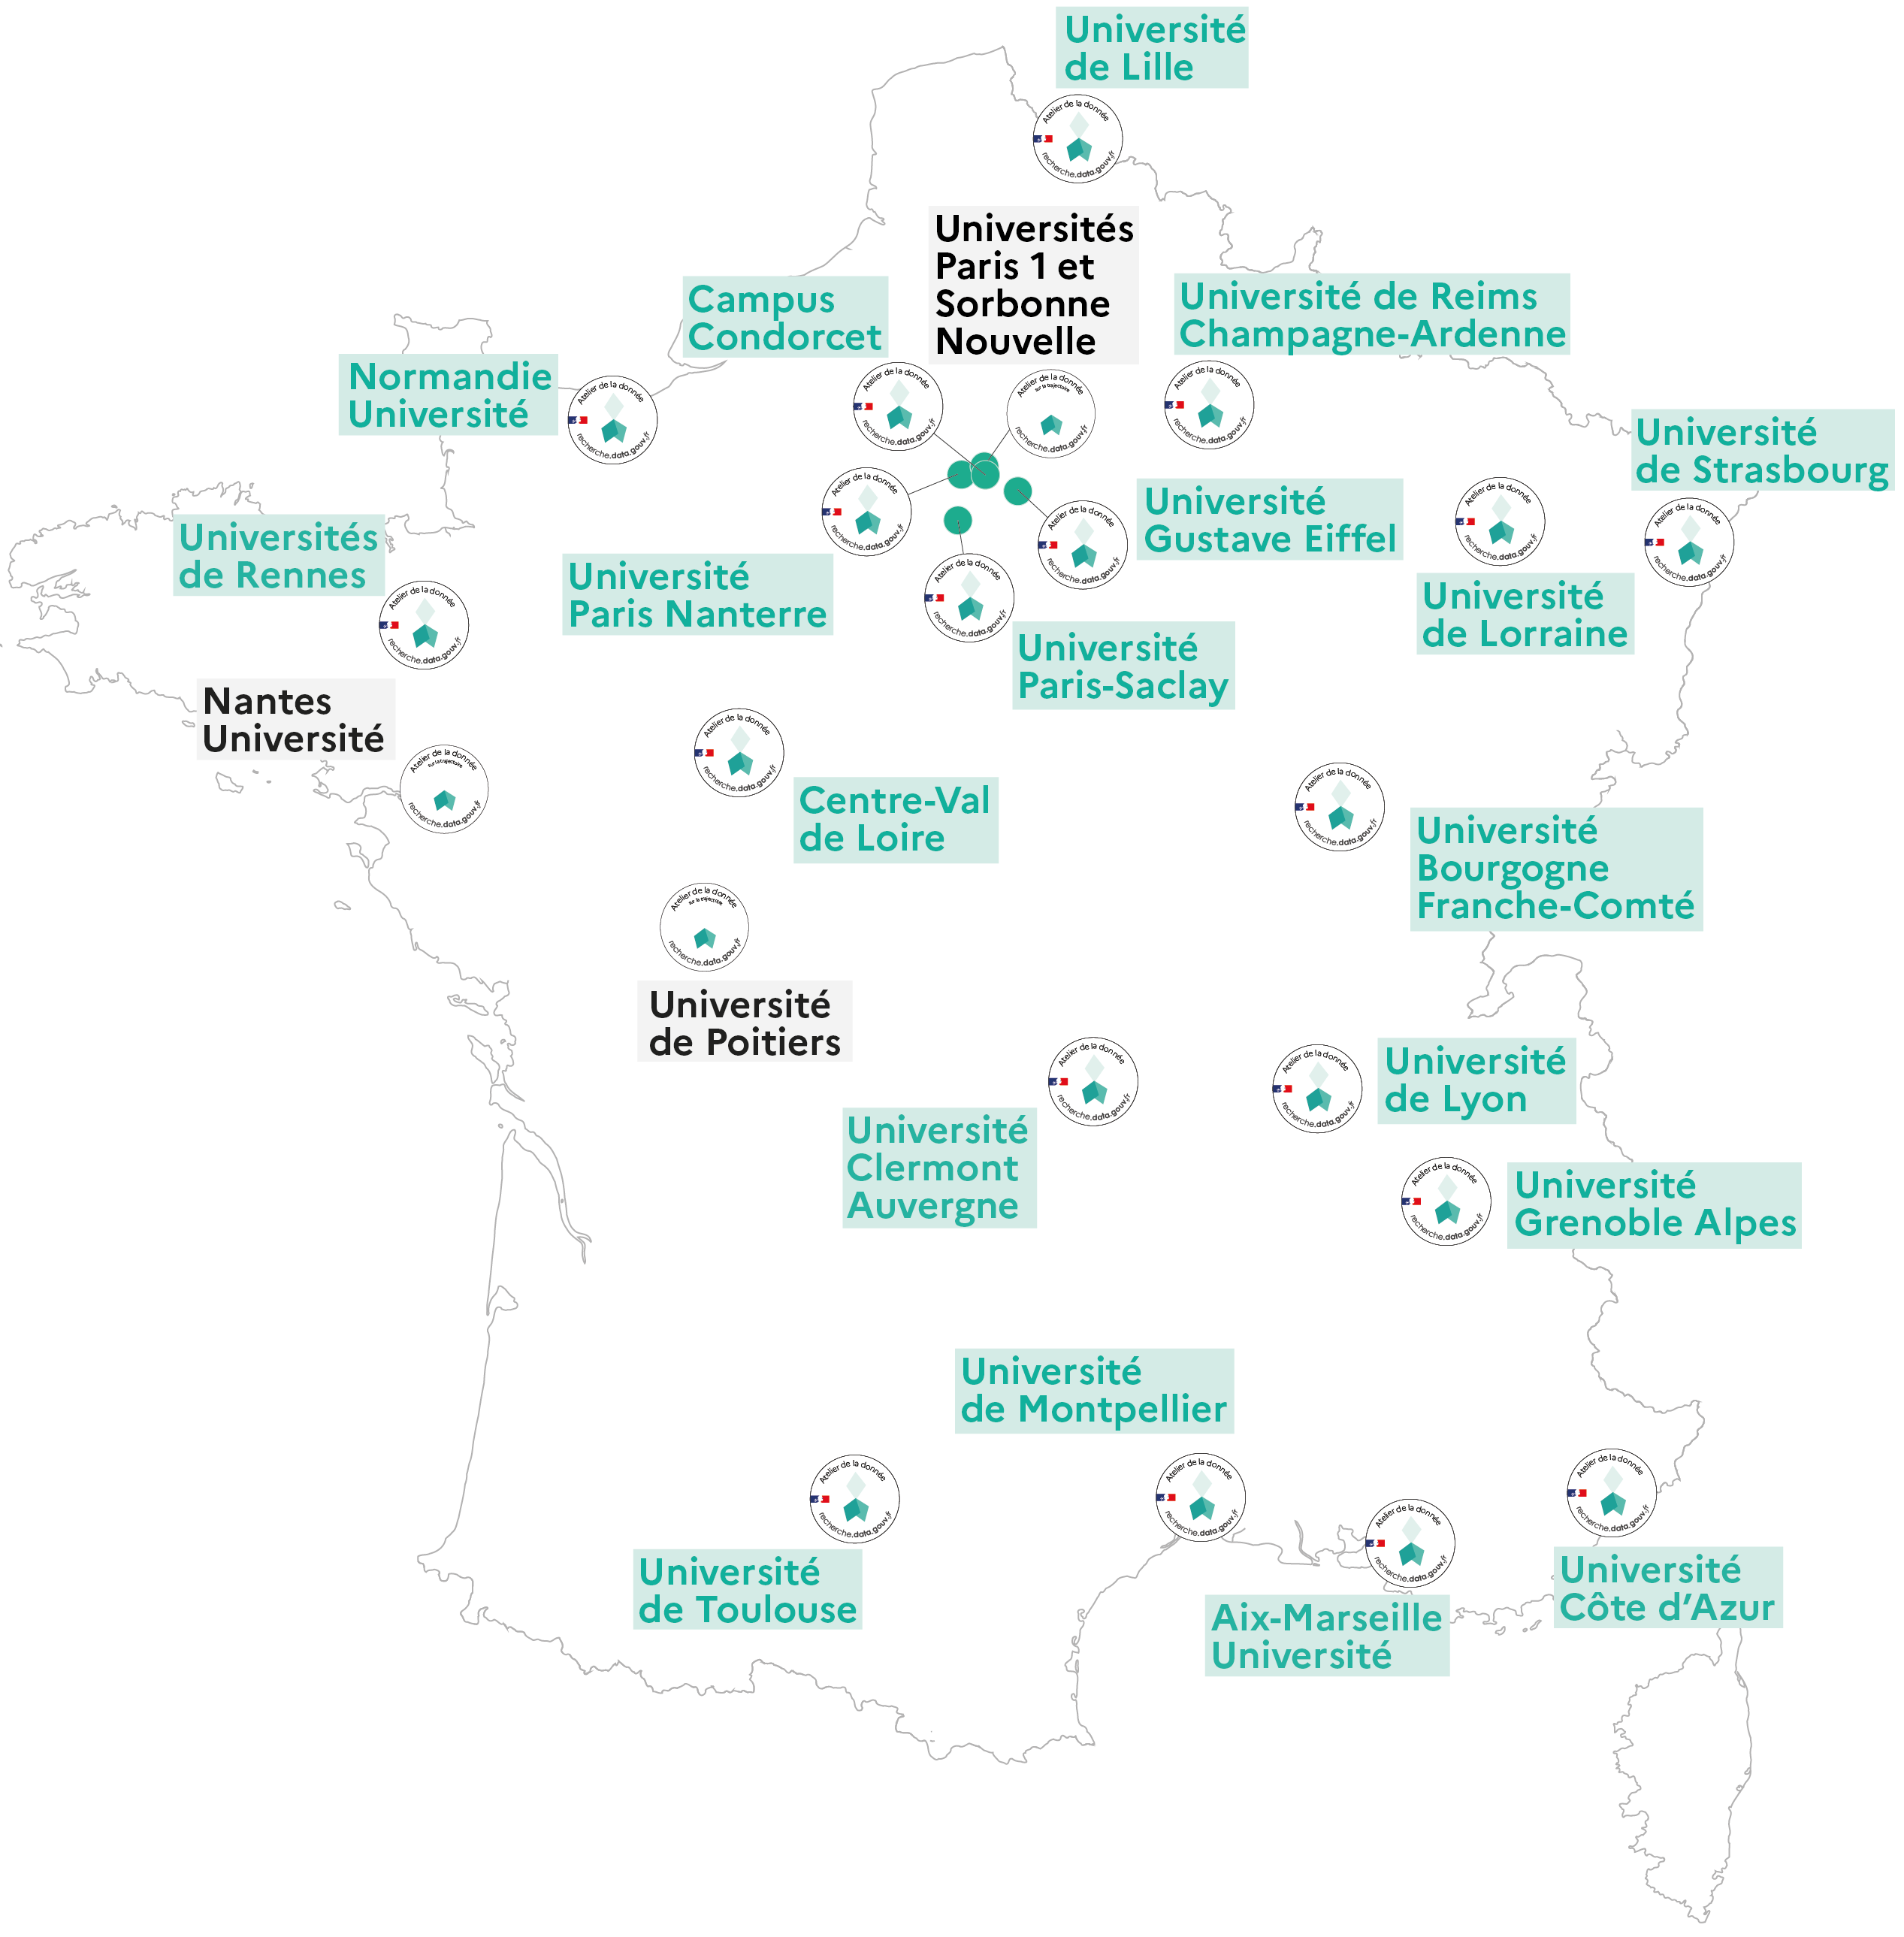

La carte des ateliers de la donnée
Macaron pour illustrer les ateliers de la donnée sur la trajectoire
Carte du Réseau des ateliers de la donnée en janvier 2025.

Slide 19


Les visuels complémentaires
Devenir atelier
Créer un espace institutionnel
Eléments disponibles en .ai

Slide 20


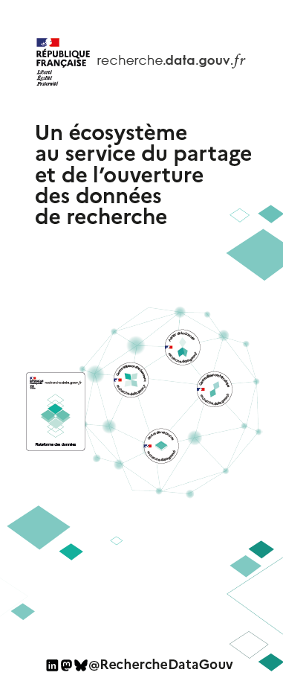



Bannières web
Brochure
3 volets
Autres outils
Kakemonos
Badges
Autocollants

Slide 21
II. FAQ Communication

Slide 22
Un membre de l’écosystème souhaite valoriser son engagement au sein de Recherche Data Gouv, quelle charte utiliser?
La charte graphique du membre permet de souligner leur engagement dans Recherche Data Gouv et d’être reconnu sur leurs propres canaux de communication.
Les macarons Recherche Data Gouv peuvent être employés pour appuyer l’appartenance à l’écosystème, sans relecture de Recherche Data Gouv.
Il peut également relayer, utiliser « tels quels » les outils Recherche Data Gouv mis à disposition (Kakemono, brochure, etc.).
Qui réalise l’outil ? Les équipes qui souhaitent valoriser leur appartenance, avec appui de la responsable communication Recherche Data Gouv et d’éléments graphiques, éditoriaux.

Slide 23
Je suis un acteur de l’écosystème qui souhaite produire des outils de communication Recherche Data Gouv (affiche, flyer, vidéo etc.).
Quelle charte déployer ?
C’est un produit 100% Recherche Data Gouv : la charte correspondante est celle de Recherche Data Gouv.
Tout projet d’outil de communication Recherche Data Gouv doit être pensé dès le début avec la communication de Recherche Data Gouv qui répond et qui est conforme à la charte de l’Etat, en lien avec le collège de coordination. Au-delà de s’assurer du bon maintien de la charte graphique et la continuité éditoriale, cela permet d’inclure ce projet dans un plan de communication adéquat à l’échelle de l’écosystème et donc de penser le rayonnement de l’outil.

Slide 24
Recherche Data Gouv peut-il me fournir des outils de communication imprimés pour mettre à disposition des chercheurs que je rencontre ?
Recherche Data Gouv met à disposition l’ensemble des fichiers nécessaires pour que chacun puisse imprimer par ses soins les outils de communication Recherche Data Gouv.
À noter : certains outils, comme la brochure, sont régulièrement mis à disposition de tous lors événements Recherche Data Gouv.
Deux lieux où trouver des outils :
Sur la page Kit communication du portail Recherche Data Gouv qui recense les principaux visuels utilisés.
Par mail, à la communication de Recherche Data Gouv, si le document n’est pas présent sur le kit communication en ligne ou si vous souhaitez un autre format.

Slide 25
Un atelier de la donnée/centre de référence thématique/centre de référence établissement/centre de ressources/espace institutionnel se demande quelle identité graphique déployer pour valoriser ses services.
Chaque acteur de l’écosystème est libre de posséder sa propre charte graphique au sens où il propose des services qui lui sont propres. L’usage des macarons Recherche Data Gouv permet d’asseoir l’appartenance à l’écosystème mais n’implique pas de relecture de la part de Recherche Data Gouv.
Une exception existe pour le centre de ressource lié à la plateforme de données de recherche qui est en totalité partie intégrante de Recherche Data Gouv et donc doit respecter la charte Recherche Data Gouv conforme à la charte de l’Etat.

Slide 26
Je dois présenter Recherche Data Gouv dans un séminaire. Existe-t-il un gabarit de PPT ? Un PPT avec le contenu rédigé ?
La page Kit communication sur le portail Recherche Data Gouv vise à regrouper les différents supports disponibles.
Un PPT à jour des dernières informations est disponible, il vous suffit de l’utiliser pour appuyer vos messages. Il est important de reprendre les éléments de langage disponibles dans le kit et sur le site lui-même.

Slide 27
Je souhaite ajouter/modifier un contenu présent sur le portail recherche.data.gouv.fr. Comment faire ?
Le comité éditorial est l’instance en charge de l’éditorialisation du portail.
Contact : recherchedatagouv-comite-editorial(at)groupes.renater.fr
Merci de ne pas contacter le comité pour une question hors portail.
Pour toute question de communication : nadege.joly@univ-lille.fr

Slide 28
CONTACT
Nadège Joly
Responsable communication Recherche Data Gouv
nadege.joly@univ-lille.fr

